Slide 1
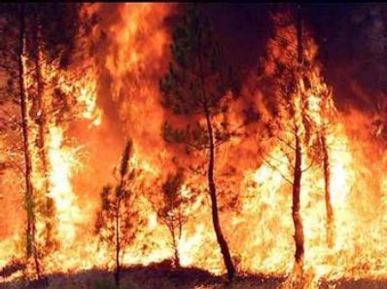
El incendio

Slide 2
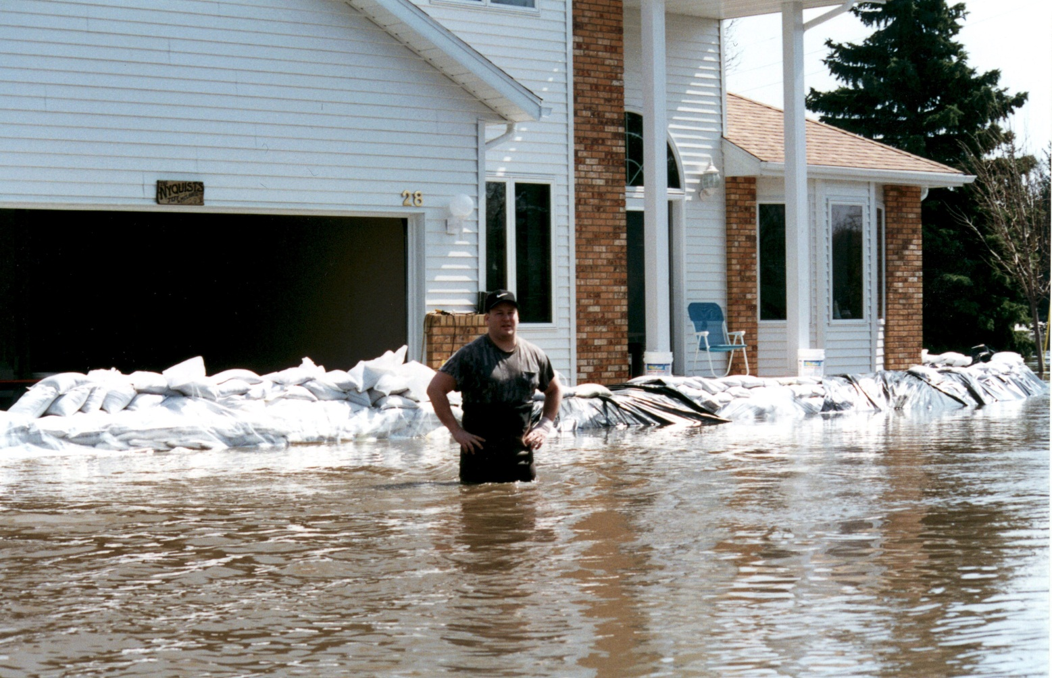
La inundación

Slide 3
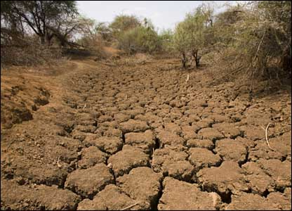
La sequía

Slide 4
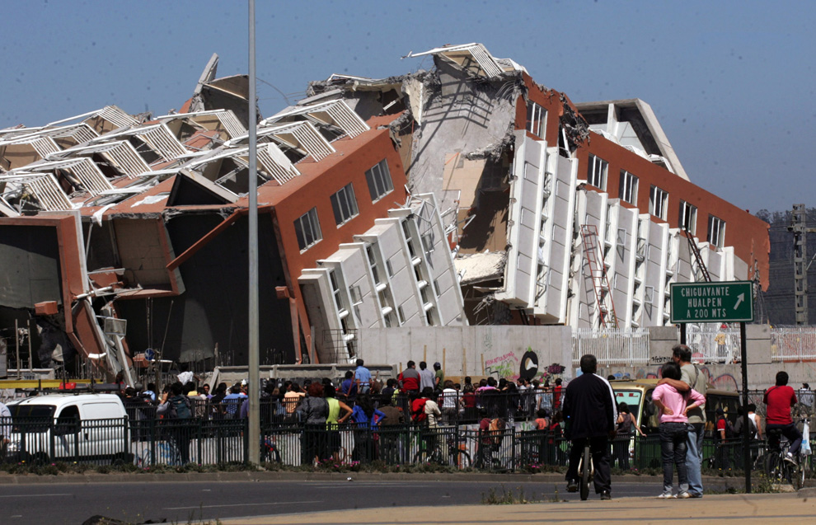
El terremoto

Slide 5
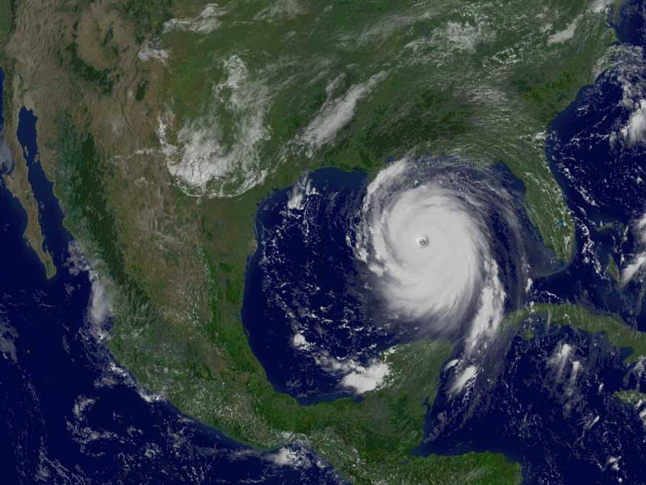
El huracán

Slide 6
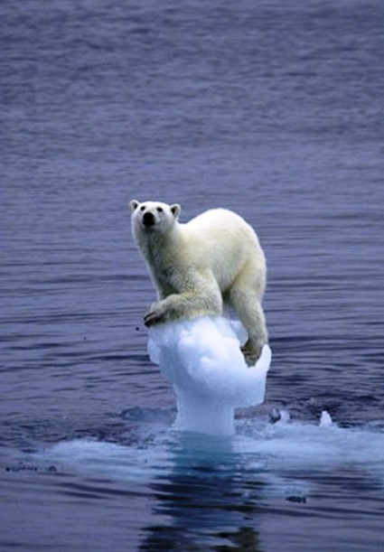
El calentamiento

Slide 7
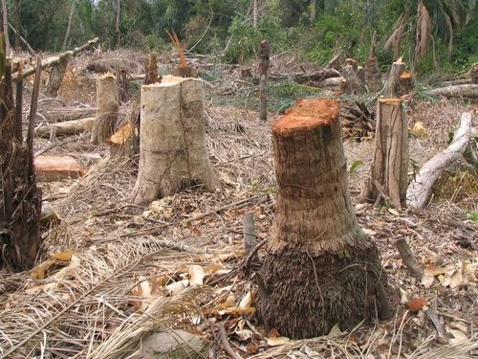
La deforestación

Slide 8

El smog

Slide 9
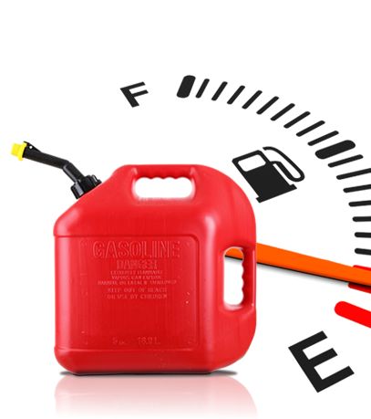
El combustible

Slide 10


El peligro

Slide 11
El porvenir

Slide 12
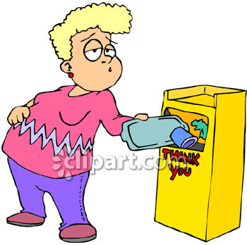
echar

Slide 13

proteger

Slide 14
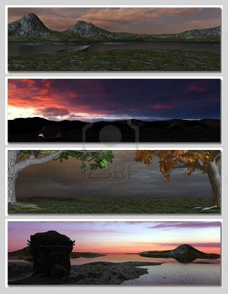
El paisaje

Slide 15
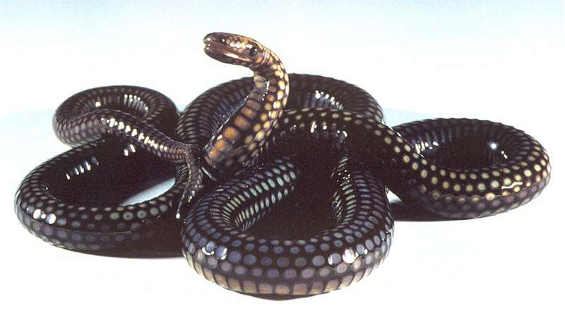
La serpiente/la víbora/la culebra

Slide 16
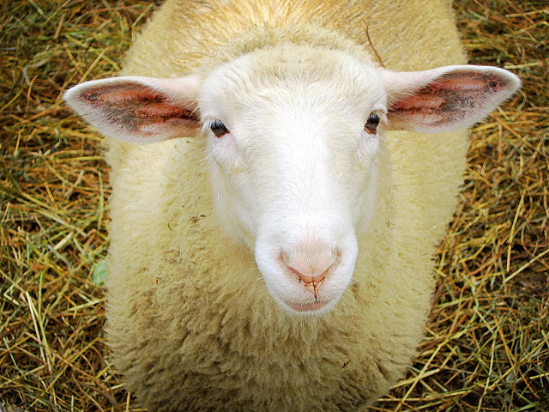
La oveja

Slide 17
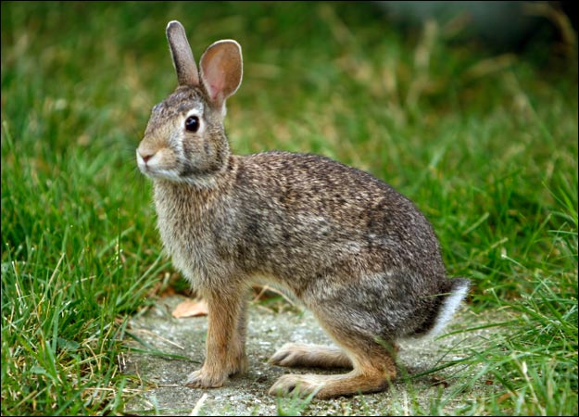
El conejo

Slide 18

resolver

Slide 19

urbanizar

Slide 20


tóxico

Slide 21
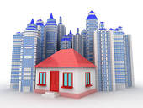
El desarrollo

Slide 22

El medio ambiente

Slide 23
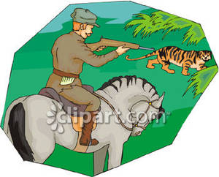
cazar

Slide 24


destruir

Slide 25

La contaminación

Slide 26
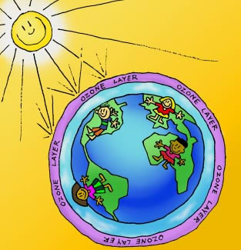
La capa de ozono

Slide 27

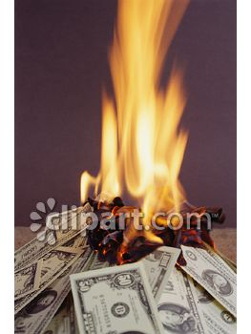
malgastar

Slide 28
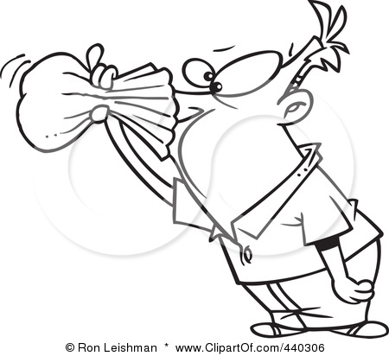
respirar

Slide 29
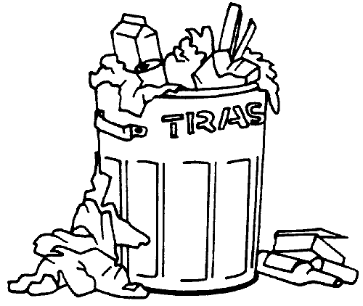
La basura

Slide 30
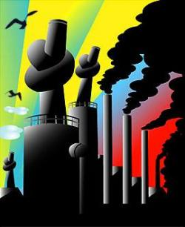
La contaminación

Slide 31
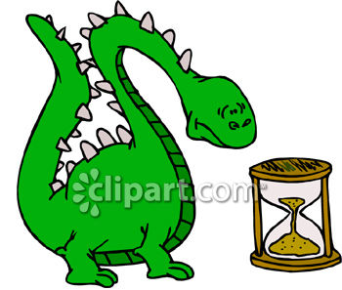
extinguirse

Slide 32

desaparecer

